Slide 1
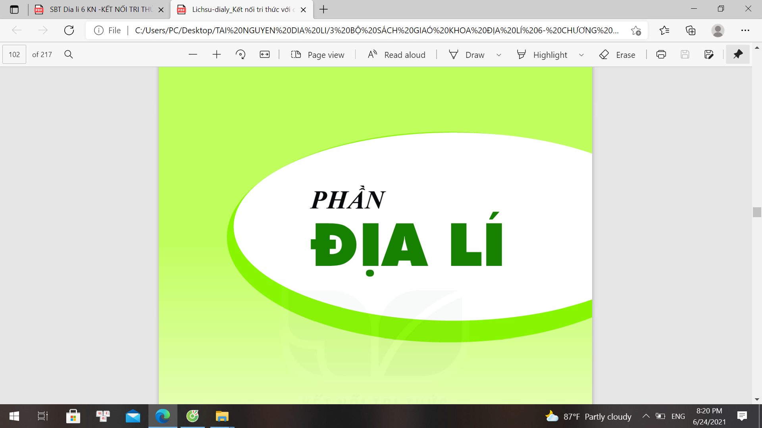

Slide 3

BÀI 28
MỐI QUAN HỆ GIỮA CON NGƯỜI VỚI THIÊN NHIÊN

Slide 4

Notes:
Cho hs khởi động trò chơi sau khi vào bài mới

Slide 5
1
Tác động của thiên nhiên đến con người
Nước ngầm
2
Tác động của thiên nhiên đến con người

Slide 6

1
Tác động của con người đến thiên nhiên
Quan sát Video sau cho biết thiên nhiên đã cho chúng ta những gì?

Slide 7
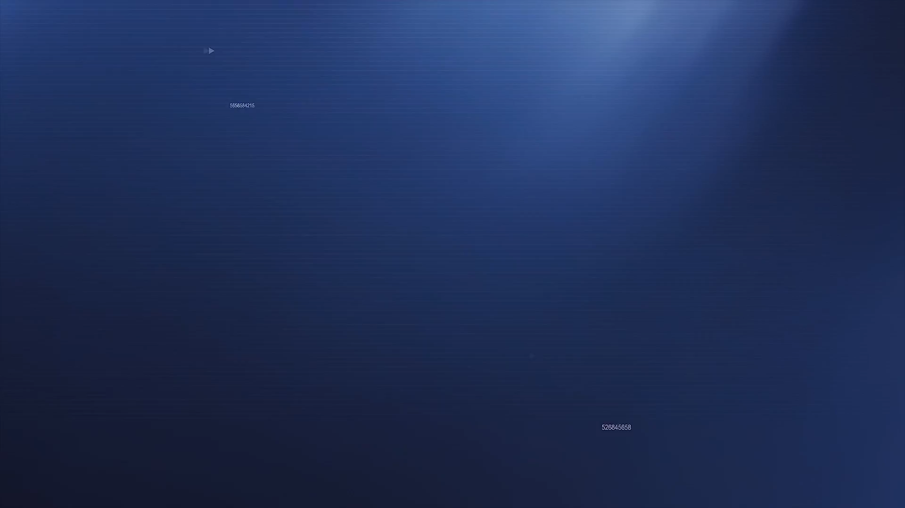
1
Tác động của con người đến thiên nhiên
Notes:
Xem video

Slide 8
1
Tác động của con người đến thiên nhiên
a. Tác động của thiên nhiên đến đời sống con người
Trong cuộc sống, thiên nhiên
cung cấp cho con người
những điều kiện cần thiết nào
để tồn tại?
Notes:
GV hỏi thêm: nếu thiếu một trong các điều kiện đó con người có thể tồn tại bình thường trên TĐ ko? Nêu ví dụ cụ thể?

Slide 9
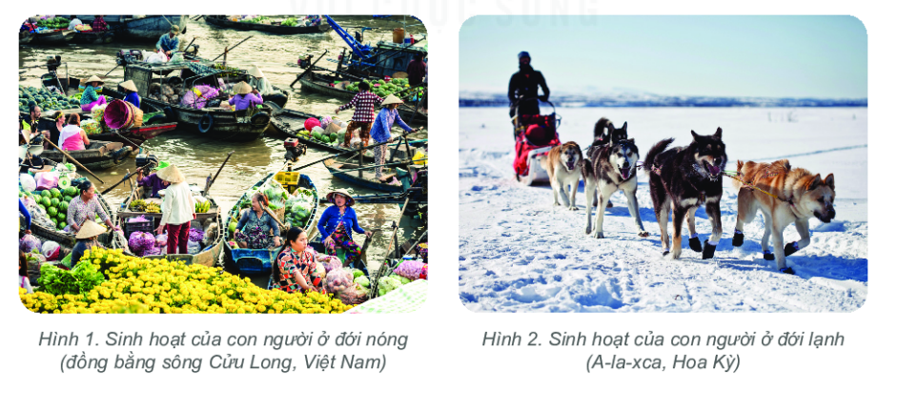
Các điều kiện tự nhiên có ảnh hưởng như thế nào
đến sự phân bố dân cư,lối sống và sinh hoạt
hàng ngày của con người? Lấy ví dụ?

Slide 10

1
Tác động của con người đến thiên nhiên
a. Tác động của thiên nhiên đến đời sống con người
- Trong đời sống hằng ngày, thiên nhiên cung cấp những điều kiện hết sức cần thiết (không khí, ánh sáng, nhiệt độ, nước, ...) đề con người có thể tồn tại.

Slide 11

b. Tác động của thiên nhiên đến tới sản xuất
THẢO LUẬN NHÓM 4
Tìm hiểu về tác động của thiên nhiên đến sản xuất và lấy ví dụ?
Tác động đến sản xuất
nông nghiệp
Tác động đến
sản xuất
công nghiệp
Tác động đến
GTVT và
Du lịch
Nhóm 1,2,3
Nhóm 4,5,6
Nhóm 7,8,9
Notes:
Áp dụng khăn trải bàn thầy cô nha)Dựa vào thông tin SGK mục 1b, hình 3,4,5 và hiểu biết của mình, các em hãy trao đổi và tìm hiểu

Slide 12
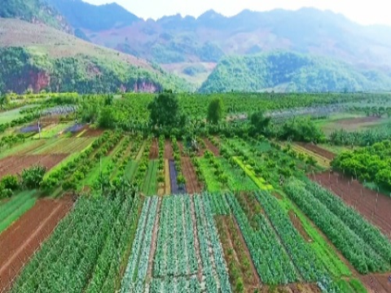
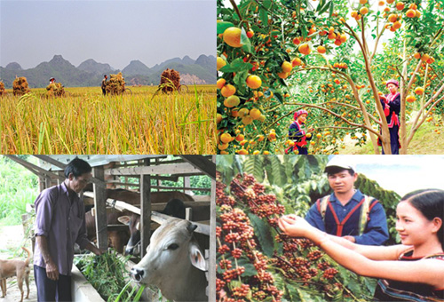
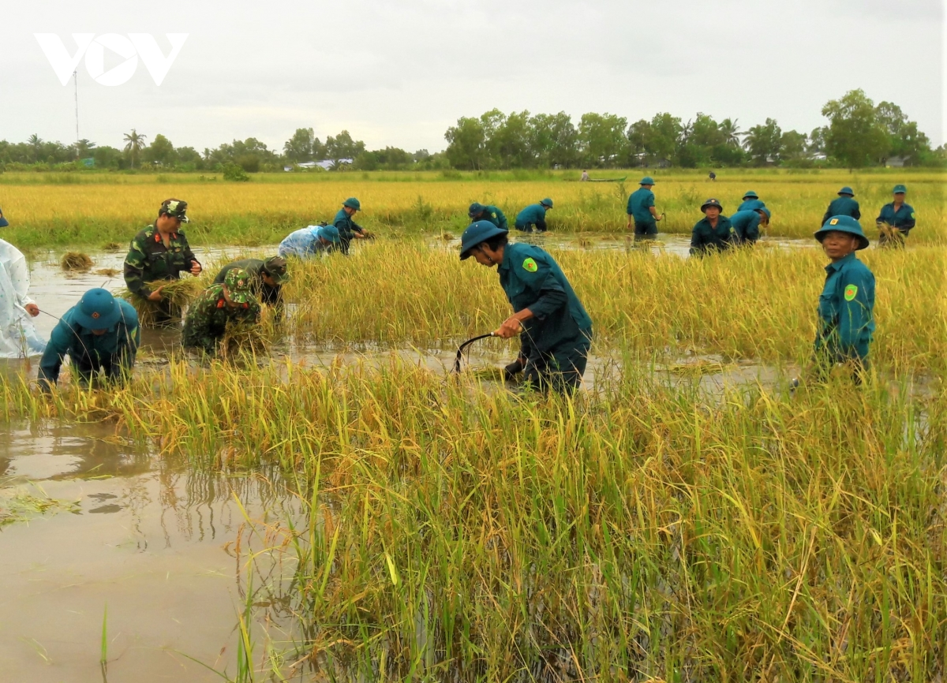
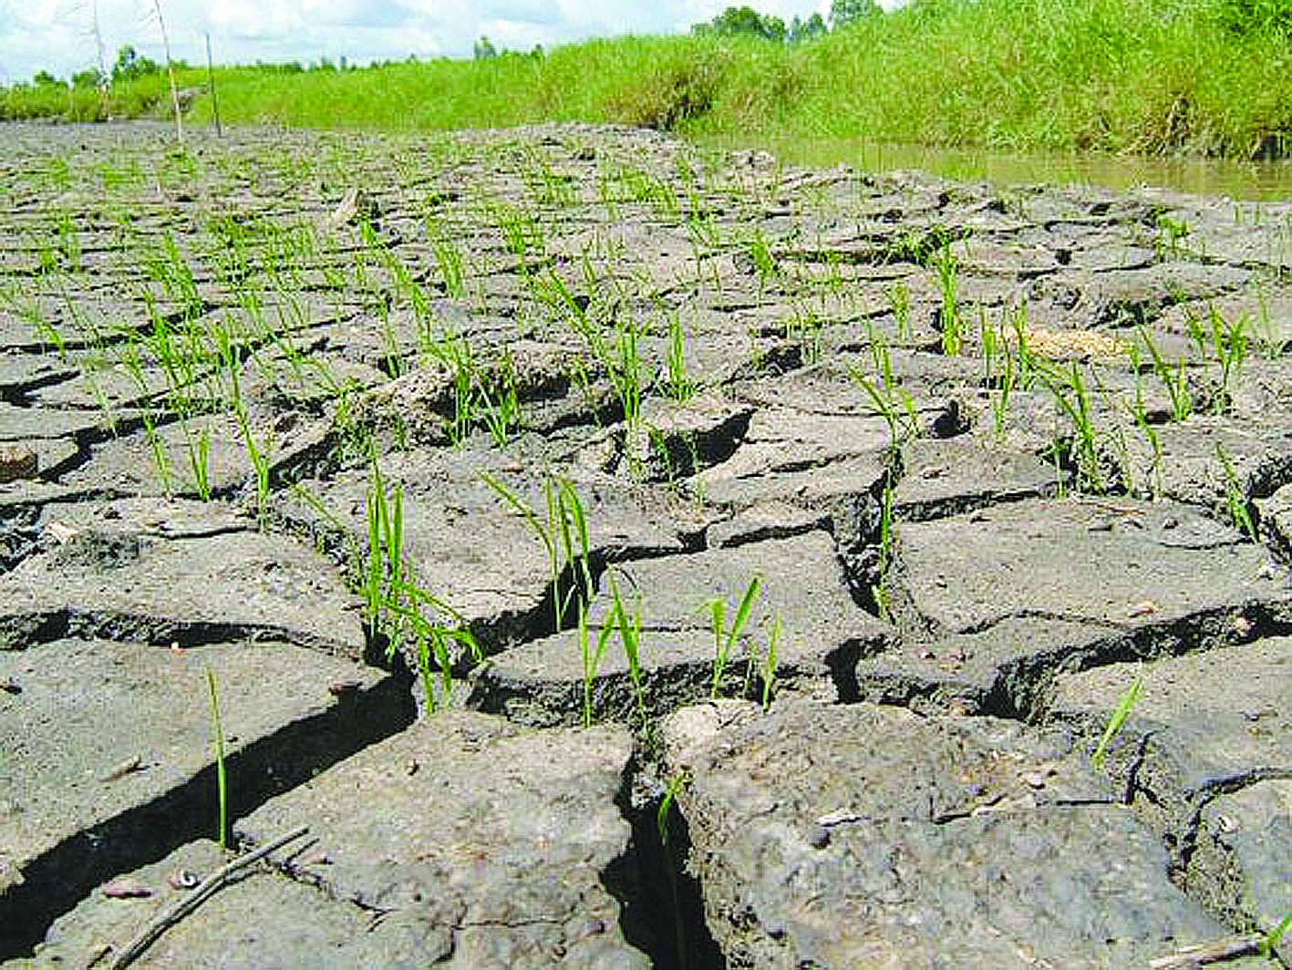
1
Tác động của con người đến thiên nhiên
Đối với sản xuất nông nghiệp

Slide 13
1
Tác động của con người đến thiên nhiên
Đối với sản xuất công nghiệp

Slide 14
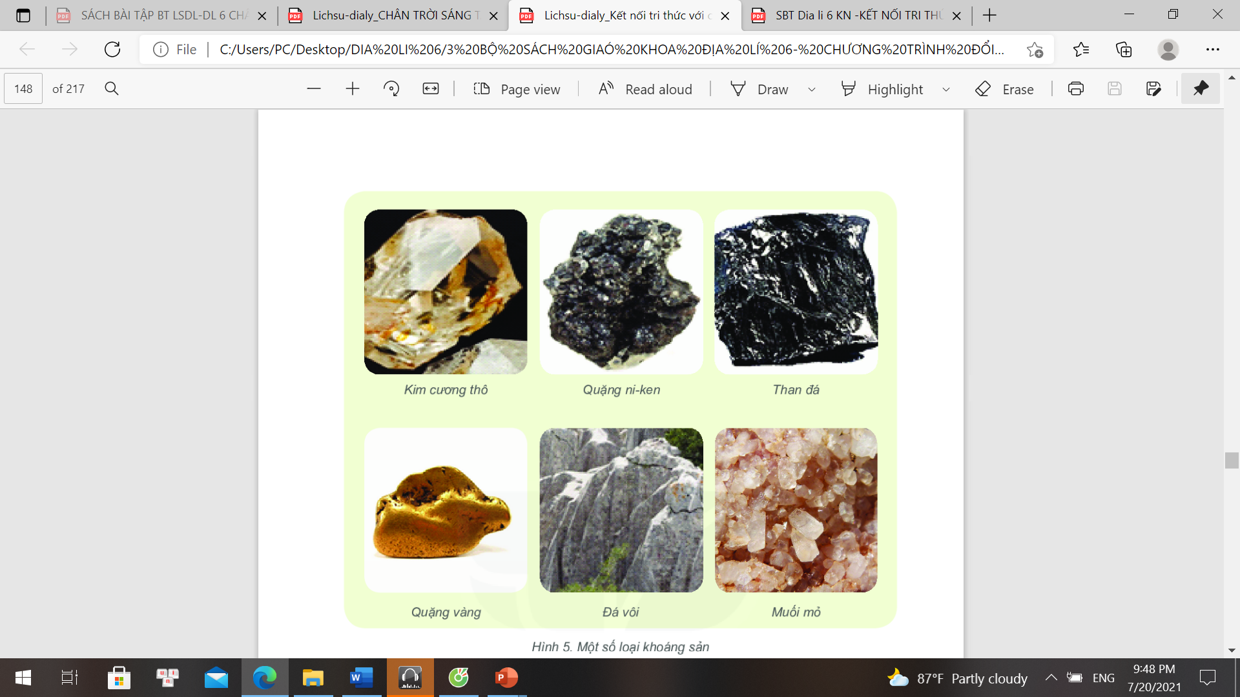
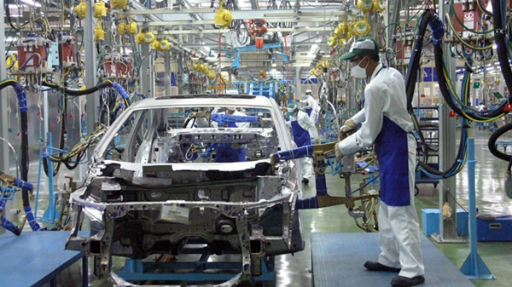
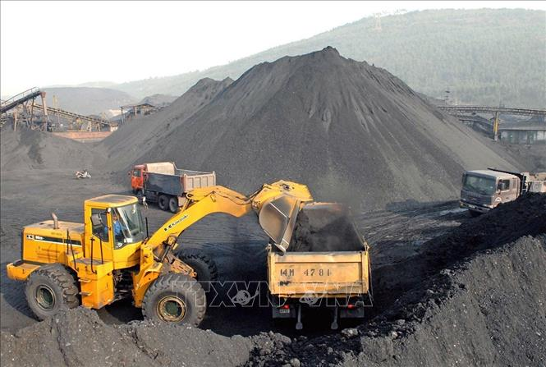
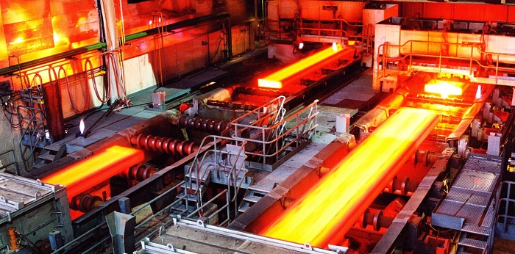
1
Tác động của con người đến thiên nhiên
Đối với sản xuất công nghiệp

Slide 15
1
Tác động của con người đến thiên nhiên
Đối với sản xuất công nghiệp

Slide 16
1
Tác động của con người đến thiên nhiên
a. Tác động của thiên nhiên đến đời sống con người

Slide 17
1
Tác động của con người đến thiên nhiên
a. Tác động của thiên nhiên đến đời sống con người
- Kể một số loại tài nguyên thiên nhiên mà em biết?
- Thiên nhiên đã cung cấp cho con người những gì?
- Các điều kiện tự nhiên có ảnh hưởng như thế nào đến sự phân bố dân cư, lối sống và sinh hoạt hàng ngày của con người? Lấy ví dụ?

Slide 18
1
Tác động của con người đến thiên nhiên
a. Tác động của thiên nhiên đến đời sống con người

Slide 19
1
Tác động của con người đến thiên nhiên
a. Tác động của thiên nhiên đến đời sống con người

Slide 20
1
Tác động của con người đến thiên nhiên

Slide 21
1
Tác động của con người đến thiên nhiên
- Sinh vật ở đại dương vô cùng phong phú, đa dạng: thành phần loài khác nhau, thay đổi theo vùng biển và độ sâu

Slide 22
2
Tác động của con người đến thiên nhiên

Slide 23
2
Tác động của con người đến thiên nhiên

Slide 24
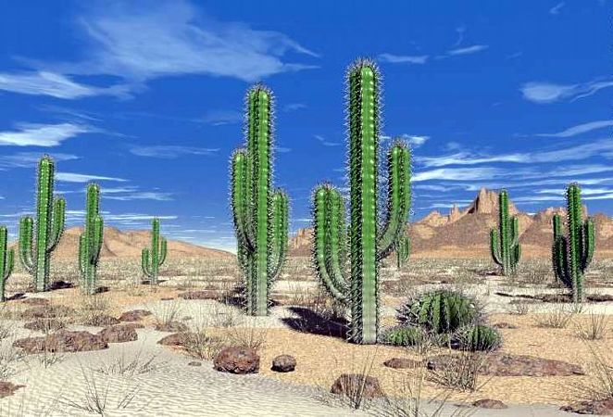
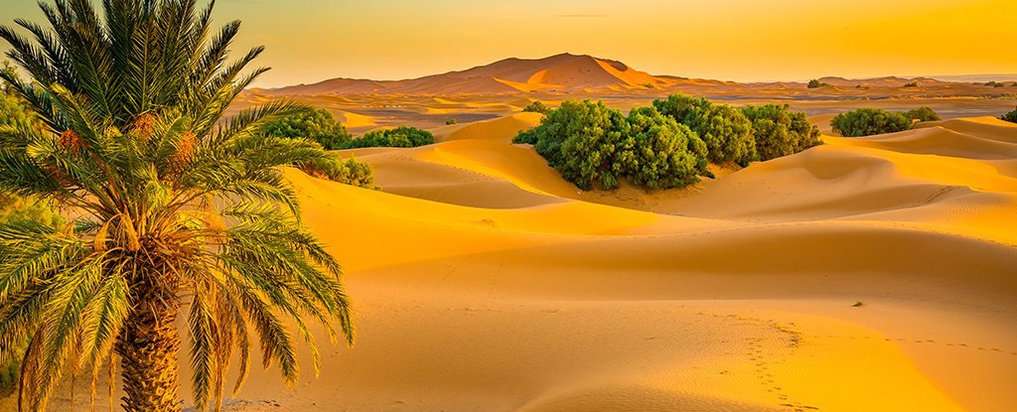
2
Sự đa dạng của sinh vật trên lục địa
Hoang mạc
Thực vật
Xương rồng
Cây chà là

Slide 25
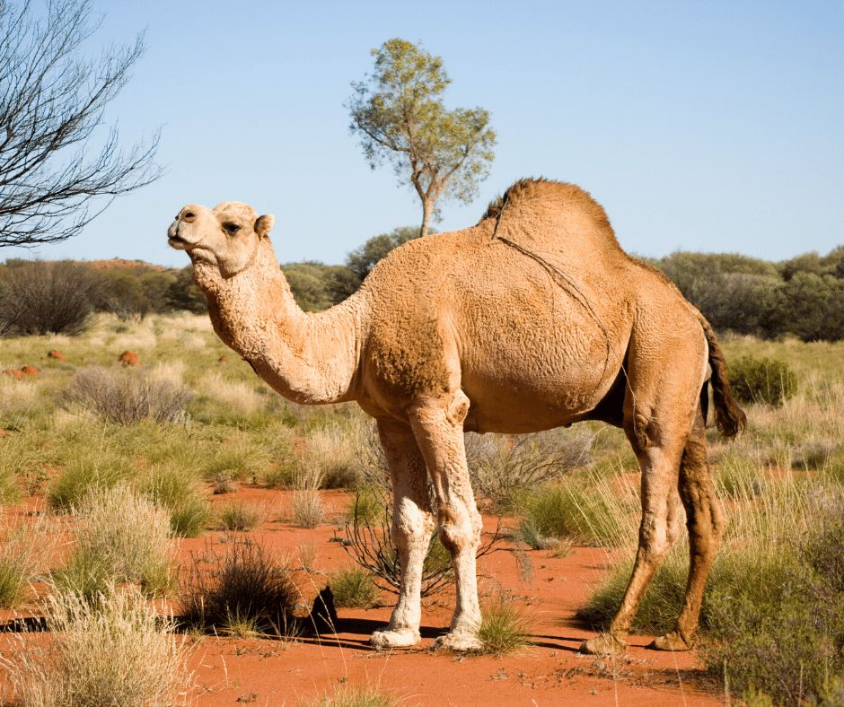
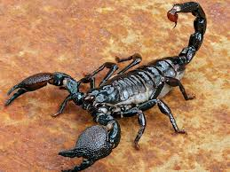
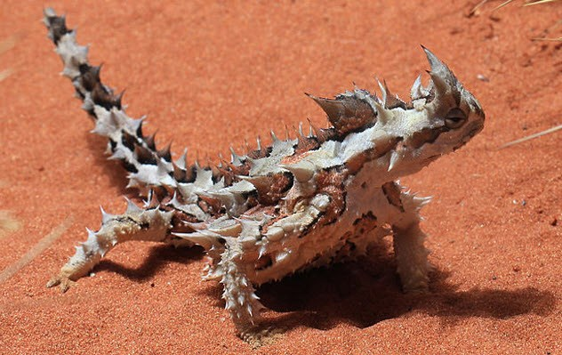
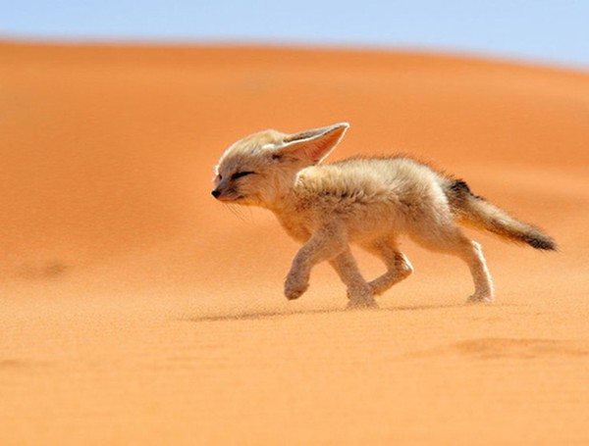
2
Sự đa dạng của sinh vật trên lục địa
Hoang mạc
Động vật
Lạc đà
Bọ cạp
Thằn lằn
Mèo cát

Slide 26
2
Sự đa dạng của sinh vật trên lục địa
Nêu sự khác nhau giữa rừng mưa nhiệt đới
với rừng lá kim
và đài nguyên?

Slide 27
LUYỆN TẬP VẬN DỤNG
1. Hãy trình bày sự đa dạng của sinh vật trên Trái Đất
2. Có nhiều loài sinh vật đang đứng trước nguy cơ tuyệt chủng. Theo em nguyên nhân do đâu? Hãy nêu một số biện pháp để bảo vệ các loài đó

Slide 28

1
Xem lại bài đã học
Dặn dò
2
Hoàn thành bài tập SGK
3
Chuẩn bị bài 21: Biển và đại dương.
Notes:
Hoàn thành bài nào GV linh động viết vào nhé

